Slide 1

Devloger
Тиль Давид, Захарченко Георгий

Slide 2



черновик

Slide 3
Основная страница

Slide 4

Динамическая панель навигации на всех страницах
Когда пользователь авторизован
Пользователь не авторизован

Slide 5
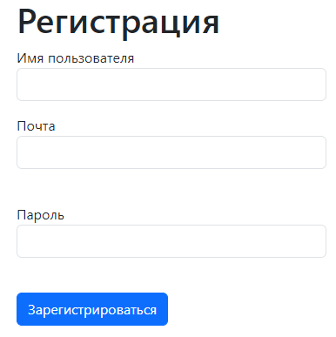
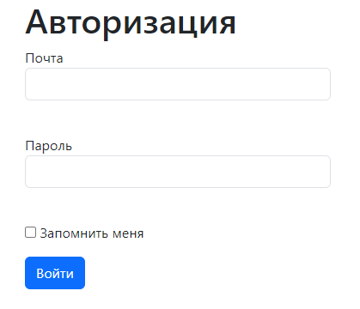
Под страницы регистрации и авторизации

Slide 6
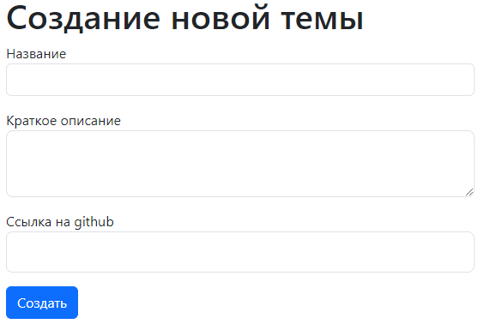
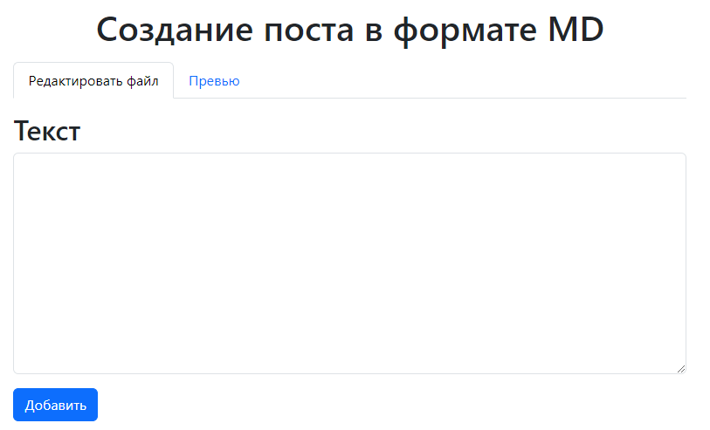
Под страницы создания темы и поста

Slide 7
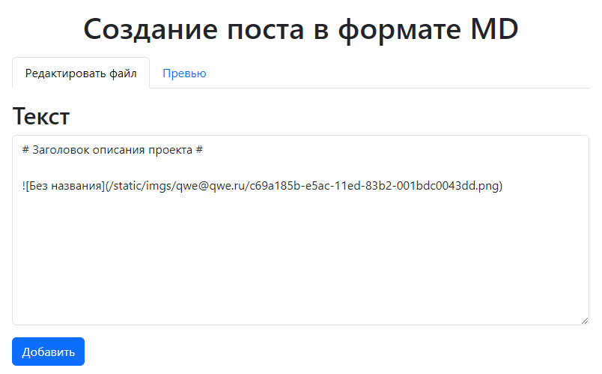
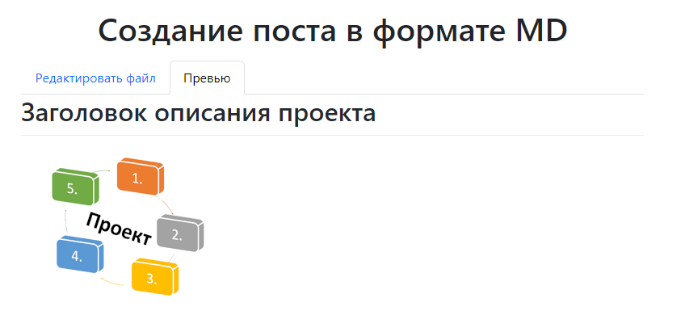
Создание постов с использованием Markdown и картинок и использование режима Превью
Режим редактирования
Режим Превью

